Slide 1
☑ | ☐
素材名稱 | 貓咪造咖：260623_貓咪造咖_社群_靜態廣宣_UFO節篇
檔案格式 | ☐影片 ☐Gif廣宣 ☑靜態廣宣 ☐商店頁圖片 ☐H5廣宣 ☐互動廣宣 ☐其他：
媒體 | ☐FB ☐Google ☐Tiktok ☑其他：FB、IG、Threads
總支數 (特殊規格說明) | 2 (1080*1080；1080*1350)
最大秒數 | X
素材類型 | ☑全新 ☐部分沿用舊素材 ☐舊素材微調 ☐relanguage ☐resize
影像特殊需求 | X
音效特殊需求 | X
畫面風格 | 復古卡通風格、科技(外太空)、不飽和色系
配樂風格 | X
廣告TA | 貓咖玩家、喜歡貓咪的用戶
廣告目的 | 與TA一起慶祝節日、維持互動、引發共鳴。
廣告鉤子 | 外星貓meme、兌換碼

Slide 2
素材尺寸 (需求標黃底, 紅字優先對稿)
類別 | 素材類型 | 檔案格式 | 尺寸 | 備註
適用廣告/社群素材 | Banner | JPG | 1920*1080、1080*1920、1080*1350、1080*1080、1200*628
 | Video | mp4 | 1920*1080、1080*1920、1080*1350、1080*1080
 | Gif | JPG | 1920*1080、1080*1920、1080*1350、1080*1080、1200*628
 |  | mp4 | 1920*1080、1080*1920、1080*1350、1080*1080
適用商店頁素材 | Screenshot | JPG | 橫：1920*1080 (AN)、2732*2048 (iOS iPAD)、2688*1242、2208*1242 (iOS手機) 直：1080*1920 (AN)、2048*2732 (iOS iPAD)、1242*2688、1242*2208 (iOS手機)
 | 主題圖片 | JPG | 1024*500
 | Liveops | JPG | 1080*1920、1920*1080、1080*1080
 | 主題影片 | mp4 | 1920*1080、1920*886
 | Icon | JPG | 512*512 | <1MB
其他 (自填尺寸)

Slide 3
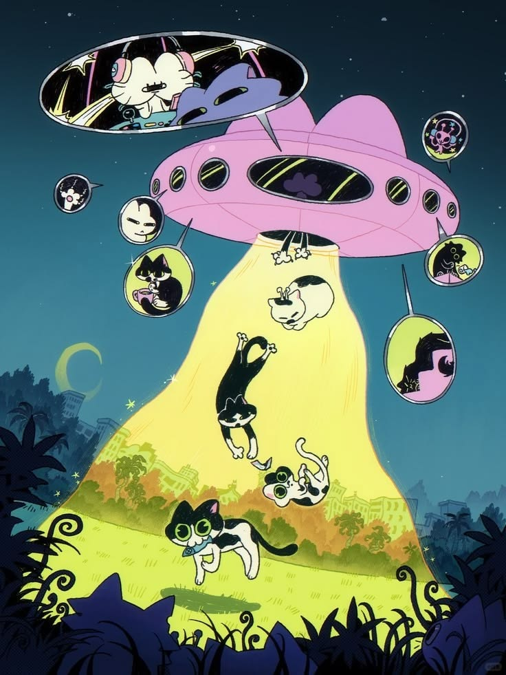
















靜態排版示意圖
排版物件 | 說明 ／ 資料庫連結
LOGO 文字 | 左下 左上對話框 兌換碼: 【UFO51121】
背景 | 夜晚森林(可參考附圖) 天空是深藍色的夜空，點綴著少許星星 遠方地平線有淡淡的月牙和朦朧的樹林輪廓 中景是一片被黃色光束照亮的森林與草地，光線從飛碟底部灑下，形成明亮的聚光區域 前景則是深色的植物、藤蔓和葉片剪影
角色 | co_71 (坐在飛船中) co_0 (身穿太空服、頭頂天線: he_202、bo_7) co_1 → 倒過來，有點像卡住ufo的下面 co_7(裝甲服: bo_209、fa_47) co_8 → 只留下頭在對話框裡，也可以雙手扒住對話框，打招呼的感覺 co_66 → 同co_8
物件 | 飛船 (可參考右圖做出貓耳飛船) 裡面做外星貓 (co_71) 飛碟吸起的雜物們: gift_event_01 gift_event_03 gift_moyu_02 gift_moyu_04
1080*1350
兌換碼:
【UFO51121】

Slide 4
靜態排版示意圖
排版物件 | 說明 ／ 資料庫連結
LOGO | 左下
背景 | 夜晚森林(可參考附圖) 天空是深藍色的夜空，點綴著少許星星 遠方地平線有淡淡的月牙和朦朧的樹林輪廓 中景是一片被黃色光束照亮的森林與草地，光線從飛碟底部灑下，形成明亮的聚光區域 前景則是深色的植物、藤蔓和葉片剪影
角色 | co_71 (坐在飛船中) co_0 (身穿太空服、頭頂天線: he_202、bo_7) co_1 → 倒過來，有點像卡住ufo的下面 co_7(裝甲服: bo_209、fa_47) co_8 → 只留下頭在對話框裡，也可以雙手扒住對話框，打招呼的感覺 co_66 → 同co_8
物件 | 飛船 (可參考右圖做出貓耳飛船) 裡面做外星貓 (co_71) 飛碟吸起的雜物們: gift_event_01 gift_event_03 gift_moyu_02 gift_moyu_04
備註 | 1080*1080: 1. 去除兌換碼 2. 如空間不夠，可去除一些雜物
1080*1080

Slide 5
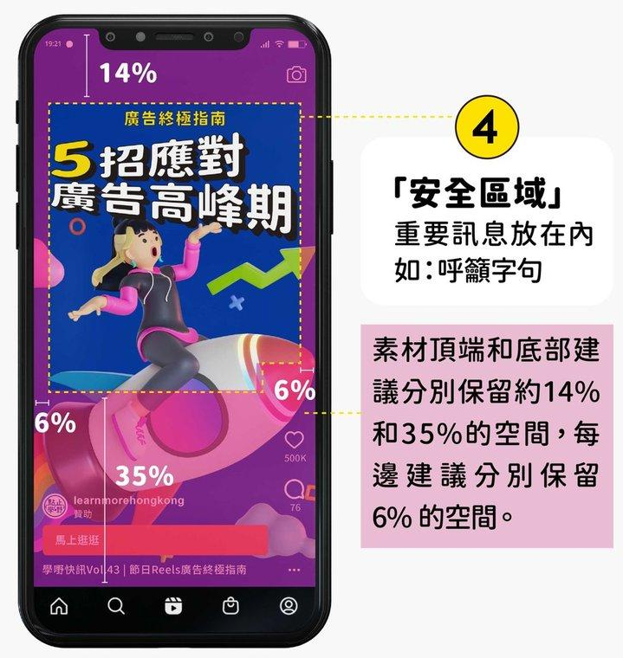
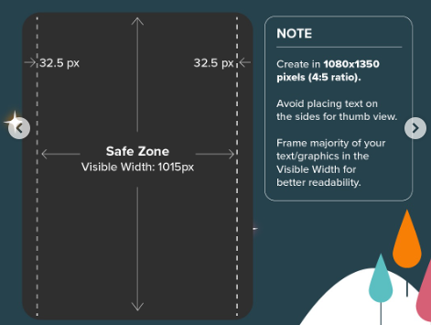
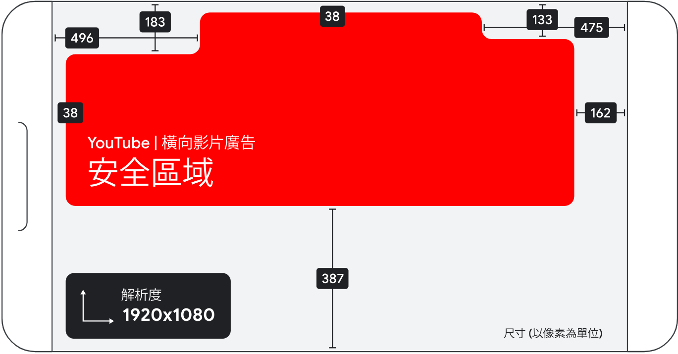
素材規範
統一適用後續每支廣告素材（商店頁不適用），並將不在腳本中特別註明
類別 | 說明 | 規格/ 示意圖 | 備註
尺寸安全框 | 重點訊息請優先放置於安全區內
logo | 畫面左上置頂 | 依素材內容套用，若背景太花logo不明顯，加背景相近色的色塊底
分級標誌 | 右下置底 |  | 適用台灣遊戲
警語 | 下方置底 | 最小化字級，分行最多不超過兩行 依素材內容套用 (1)文字與背景相近色、(2)文字與文案相近字型、(3)可不加色塊底/ 加背景相近色的色塊底 台灣：這不是一款賭博遊戲，且無任何方式可以贏得金錢獎勵或具有金錢價值的獎品。嚴禁賭博。 印尼：Game ini tidak menyediakan aktivitas perjudian apa pun, chips dalam game tidak dapat ditukar dengan uang tunai atau barang nyata lainnya. | 適用印尼及中文德撲

